Slide 1
Métricas de desenvolvimento com Sonarqube
LACE – Transformação Ágil B3
Treinamento Dev Team

Slide 2

Recapitulando...
Refatoração e Clean Code – Como ser eficaz?

Slide 3
AGENDA.
Sonarqube
Dashboard da branch do produto
Confiabilidade (bugs)
Manutenibilidade (code smells)
Cobertura de código e complexidade ciclomática
Duplicidade de código
Complexidade cognitiva
Mais informações
E para quê tudo isso?
Quality gate
Métricas de desenvolvimento com Sonarqube
Referências

Slide 4
Métricas de desenvolvimento com Sonarqube

Slide 5

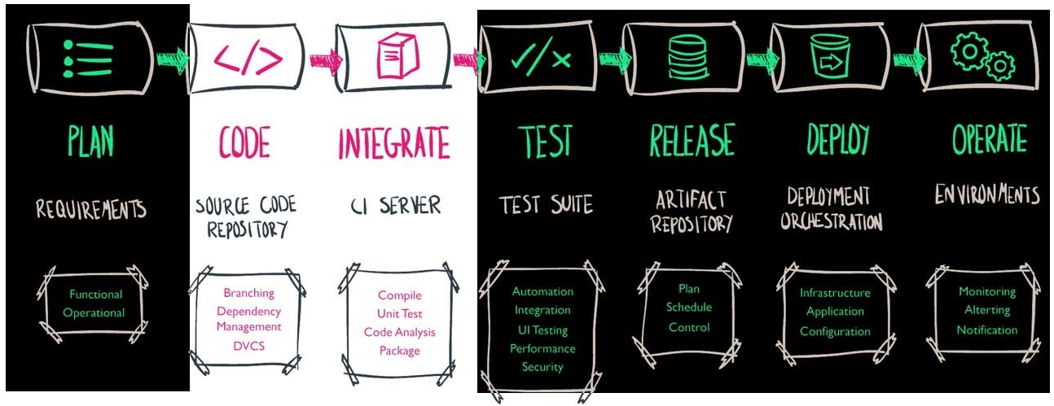

Métricas de desenvolvimento com Sonarqube - Introdução
Ferramenta do dia-a-dia
Farol através das métricas
Continuous Integration
Falso positivo
MÉTRICAS

Slide 6
Dashboard da branch do produto

Slide 7
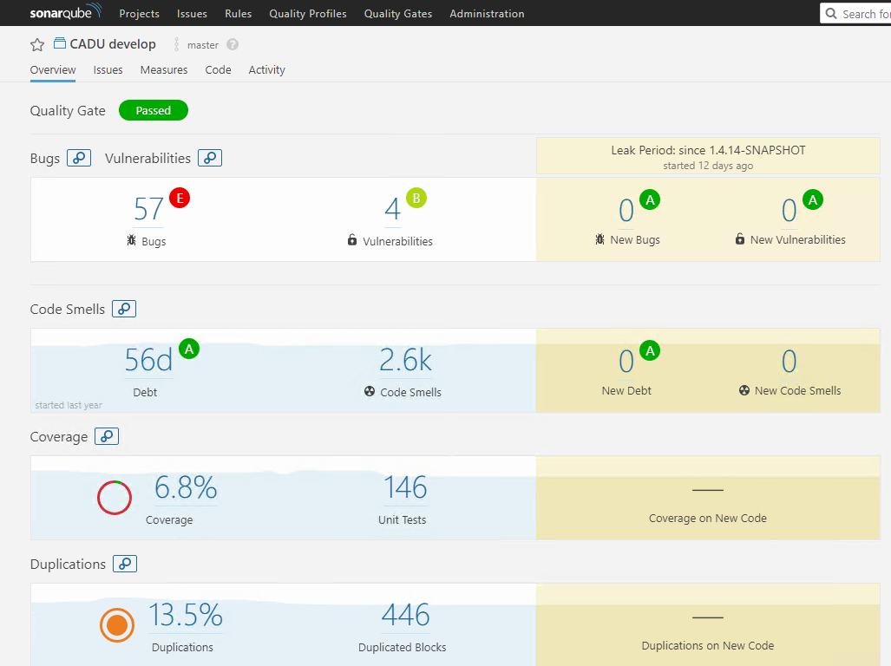
Métricas de desenvolvimento - Dashboard
Confiabilidade
Manutenibilidade
Cobertura de código
Duplicação de código

Slide 8
Confiabilidade (Bugs)

Slide 9
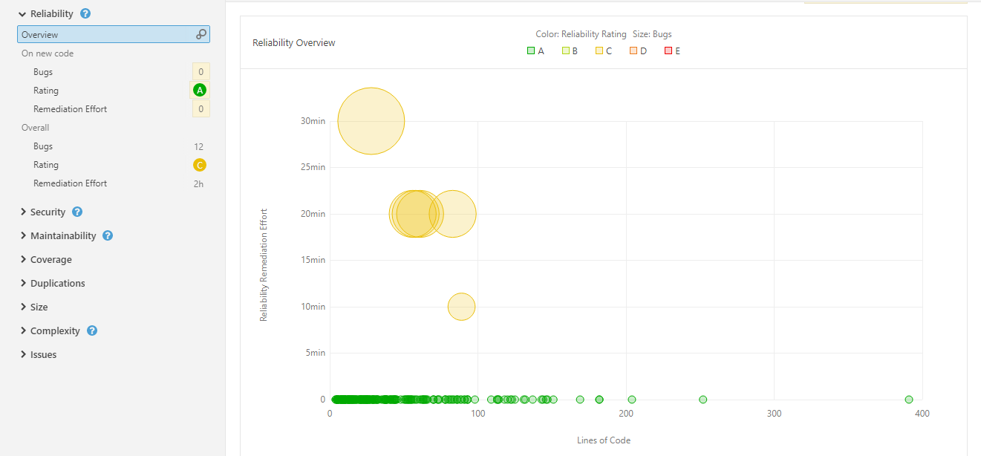
Métricas de desenvolvimento - CONFIABILIDADE
Este gráfico nos permite visualizar melhor a confiabilidade do nosso código através dos bugs identificados.
Último commit
Geral
(legado + novo código)

Slide 10
Métricas de desenvolvimento - CONFIABILIDADE
A = 0 Bug B = pelo menos 1 Minor Bug C = pelo menos 1 Major Bug D = pelo menos 1 Critical Bug E = pelo menos 1 Blocker Bug

Slide 11
Métricas de desenvolvimento - CONFIABILIDADE
O tamanho da bolha indica o volume de bugs por componente, ou seja, quanto mais bugs por linha de código, maior é a bolha e, provavelmente, mais tempo para correção

Slide 12
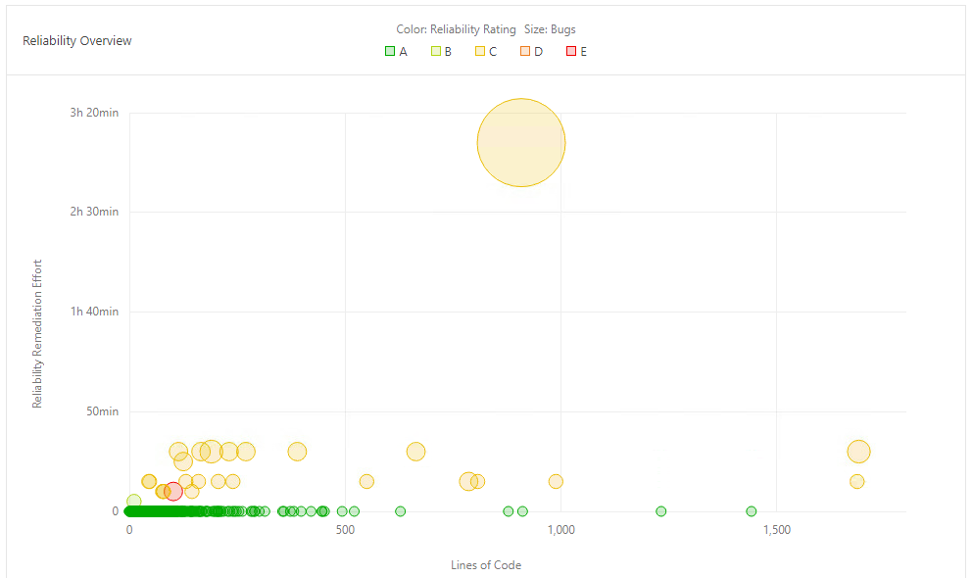
Métricas de desenvolvimento - CONFIABILIDADE
Bolhas verdes no eixo X são os melhores casos
Quanto mais avermelhada estiver a bolha, menos confiável é o código

Slide 13
Manutenibilidade (Code smells)

Slide 14
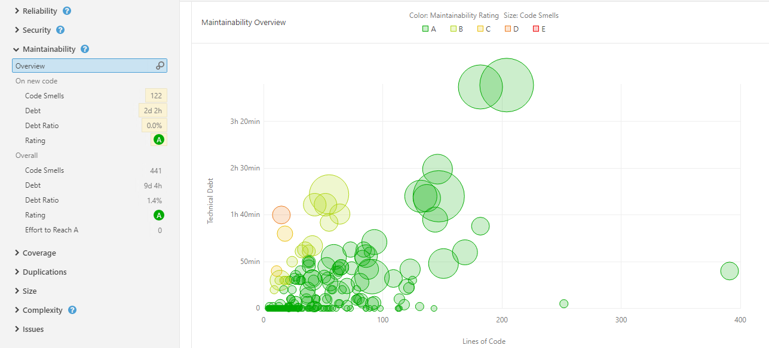
Métricas de desenvolvimento - MANUTENIBILIDADE
Este gráfico nos permite visualizar o débito técnico do nosso código.
Último commit
Geral
(legado + novo código)

Slide 15
Métricas de desenvolvimento - MANUTENIBILIDADE
Rating = Eixo Y / (CDLC * eixo X) * 100
A = <=5%
B = entre 6 e 10%
C = entre 11 e 20%
D = entre 21 e 50%
E = acima de 50%
CDLC = custo desenvolvimento linha de código que é 0,48 dia

Slide 16
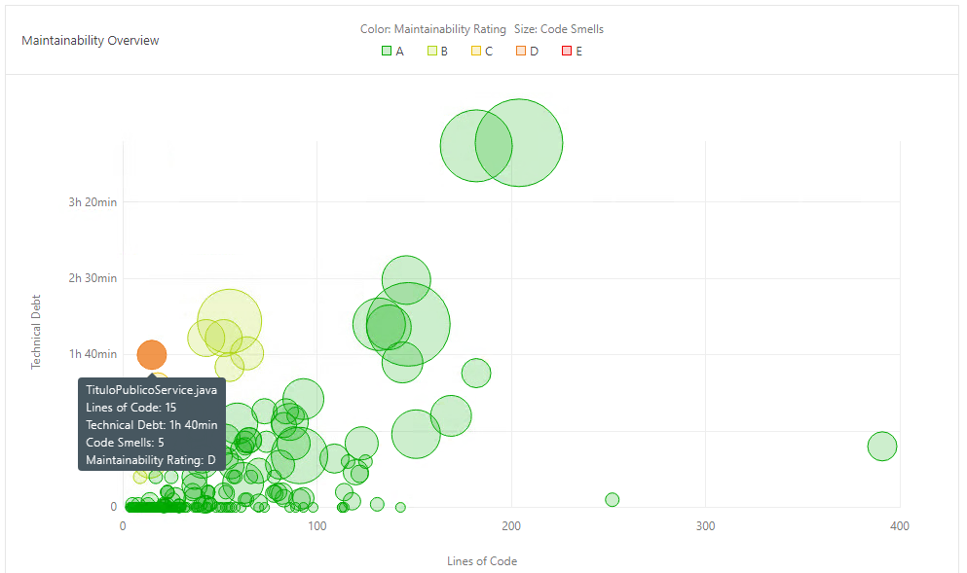
Métricas de desenvolvimento – MANUTENIBILIDADE – Exemplo 1
Rating = Eixo Y / (CDLC * eixo X) * 100
Rating = 1,66 / (0,48 * 15) * 100
Rating = 23% (D)
A = <=5%
B = entre 6 e 10%
C = entre 11 e 20%
D = entre 21 e 50%
E = acima de 50%
CDLC = custo desenvolvimento linha de código que é 0,48 dia

Slide 17
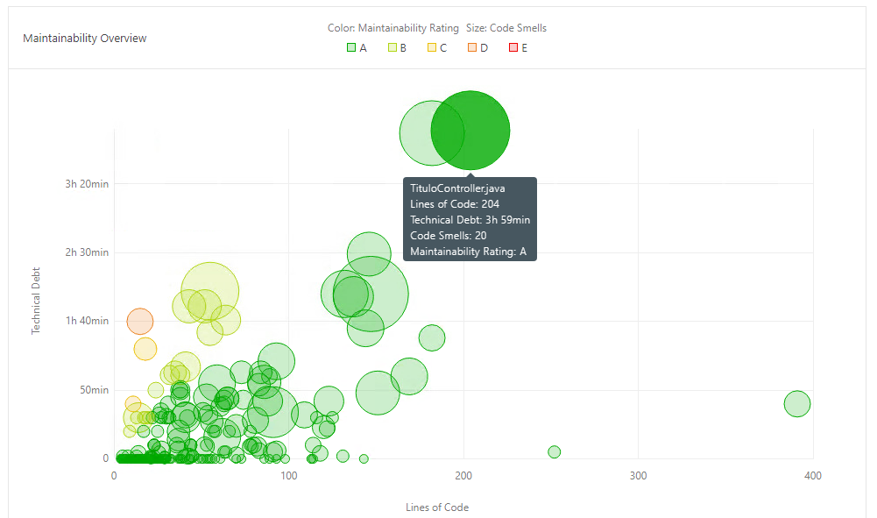
Métricas de desenvolvimento - MANUTENIBILIDADE
Rating = Eixo Y / (CDLC * eixo X) * 100
Rating = 3,98/ (048 * 204) * 100
Rating = 5% (A)
A = <=5%
B = entre 6 e 10%
C = entre 11 e 20%
D = entre 21 e 50%
E = acima de 50%
CDLC = custo desenvolvimento linha de código que é 0,48 dia

Slide 18
Métricas de desenvolvimento - MANUTENIBILIDADE
O tamanho da bolha indica o volume de code smells por componente, ou seja, quanto mais code smells por linhas de código, maior é a bolha

Slide 19
Métricas de desenvolvimento - MANUTENIBILIDADE
A relação do gráfico mostra também que bolhas verdes no eixo X são os melhores casos e quanto mais acima no eixo Y estiver a bolha, maior é o tempo para diminuir/ eliminar o débito técnico.
Quanto mais avermelhada estiver a bolha, maior é a concentração de code smells por linha de código

Slide 20
Cobertura de código

Slide 21
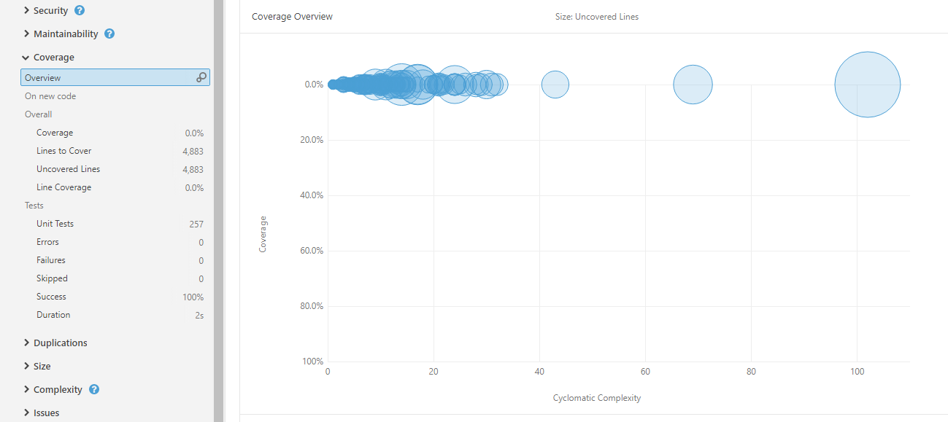
Métricas de desenvolvimento - COBERTURA
Último commit
Este gráfico nos permite visualizar a cobertura de código com testes unitários.
Geral
(legado + novo código)

Slide 22
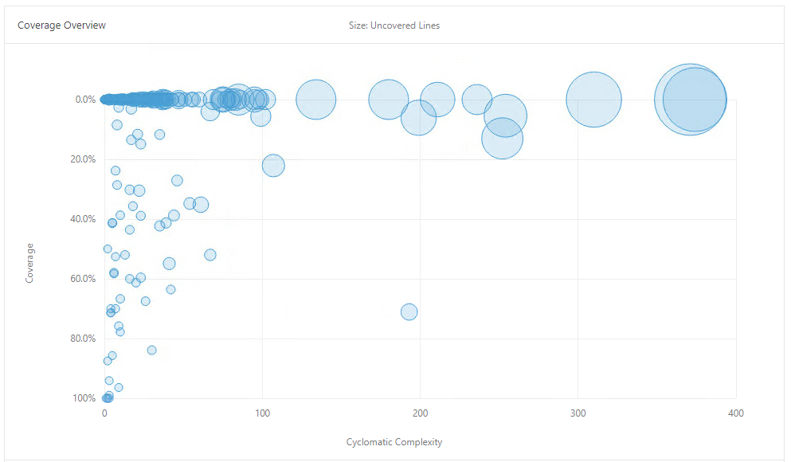
Métricas de desenvolvimento - COBERTURA
O tamanho da bolha indica a complexidade ciclomática do componente, isto é, a quantidade de caminhos possíveis a percorrer no código.

Slide 23
Métricas de desenvolvimento - COBERTURA
Um número menor desta complexidade indicam um código mais limpo e fácil de ler/ entender, sendo assim, bolhas menores e mais próximas do eixo X, representam o melhor código.

Slide 24
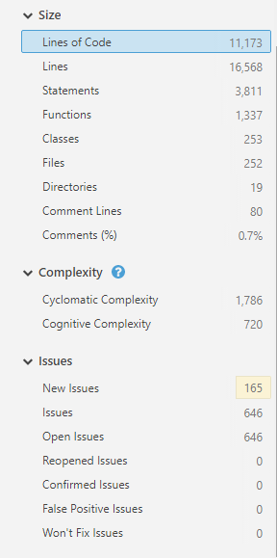
Métricas de desenvolvimento – COMPLEXIDADE CICLOMÁTICA
Indica a dificuldade de se construir testes de unidade em um determinado código uma vez que ela mede a quantidade de caminhos linearmente independentes.
Complexidade ciclomática mantém forte relação com a testabilidade.

Slide 25
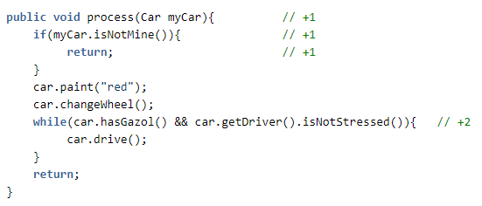
Métricas de desenvolvimento – COMPLEXIDADE CICLOMÁTICA
Como é feita a contagem?
1. O valor inicia em “1” para o método, função ou rotina (com ou sem retorno).
2. Adicione mais um ponto para cada elemento abaixo:
2.1 Seleção – if, case
2.2 Loops – for, while, do-while, break e continue
2.3 Operadores – “&&”, “||”, “?”
2.4 Exceções – catch, throw e throws
2.5 Fluxo – return que não seja o último
3. else, default, finally, “:” e o último return não incrementam a contagem.
CC = 5

Slide 26
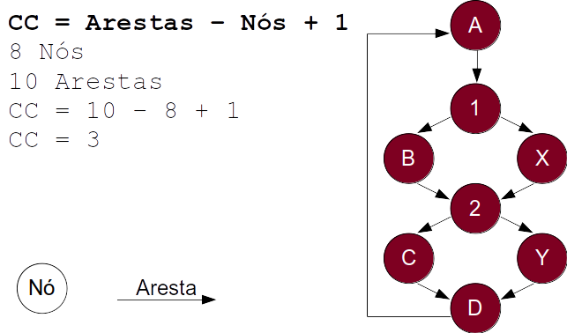
Métricas de desenvolvimento – COMPLEXIDADE CICLOMÁTICA

Slide 27


Métricas de desenvolvimento – COMPLEXIDADE CICLOMÁTICA
<= 7, pois é mais fácil de manter
> 7 e <= 20 já complica um pouco mais para manter
21+ Candidato para refatoração
Mais difícil para construção de testes unitários.

Slide 28
Duplicidade de código

Slide 29
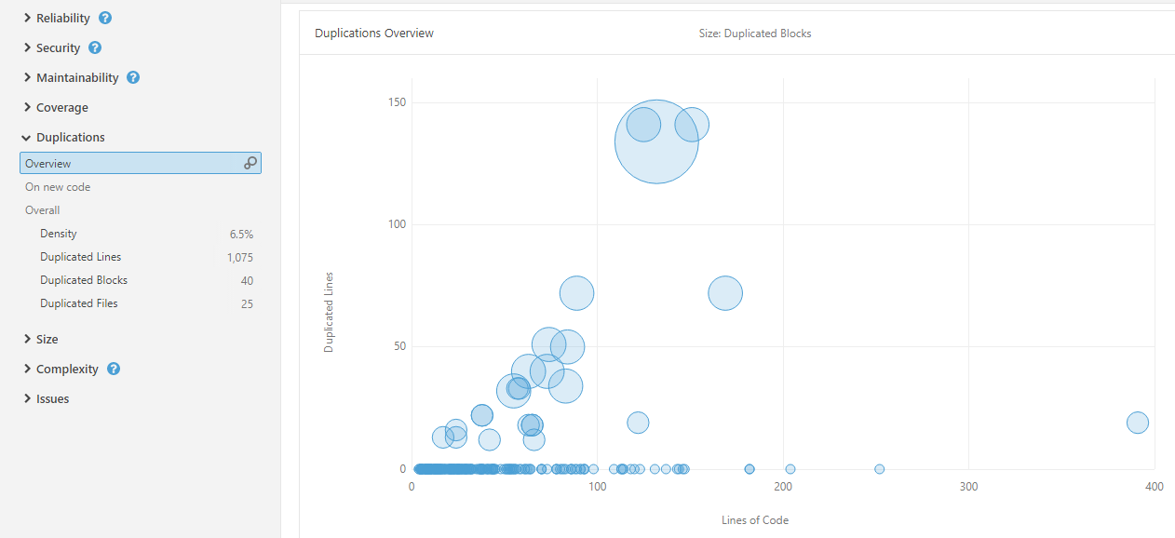
Métricas de desenvolvimento - DUPLICIDADE
Este gráfico nos permite visualizar o quanto existe de código duplicado em nossos componentes.
Último commit
Geral
(legado + novo código)

Slide 30
Métricas de desenvolvimento - DUPLICIDADE
O volume das bolhas indicam que quanto maior a quantidade de blocos de código duplicados, maior a bolha será ; e quanto mais acima no eixo Y estiver, mais linhas duplicadas há nos blocos.

Slide 31
Métricas de desenvolvimento - DUPLICIDADE
Portanto, as bolhas menores e mais próximas do eixo X indicam melhores códigos.

Slide 32
Complexidade cognitiva

Slide 33
Métricas de desenvolvimento – COMPLEXIDADE COGNITIVA
Esta associada à complexidade de um software e consequentemente a sua dificuldade de manutenção. Indica a dificuldade de ler e entender um determinado código.

Slide 34
Métricas de desenvolvimento – COMPLEXIDADE COGNITIVA
Incremento (+1)
Há incremento para cada um dos elementos:
If, else if, else, operador ternário
Switch
For, foreach
While, do while
Catch
Goto LABEL, break LABEL, continue LABEL
Sequencia de operadores binários
Cada método numa recursividade
Nesting level (Ni)
Cria um aninhamento a partir de:
If, else if, else, operador ternário
Switch
For, foreach
While, do while
Catch
Métodos aninhados ou lambdas
Nesting increments (Ni + 1)
Incremento somado ao valor do nível acima
If, operador ternário
Switch
For, foreach
While, do while
Catch

Slide 35
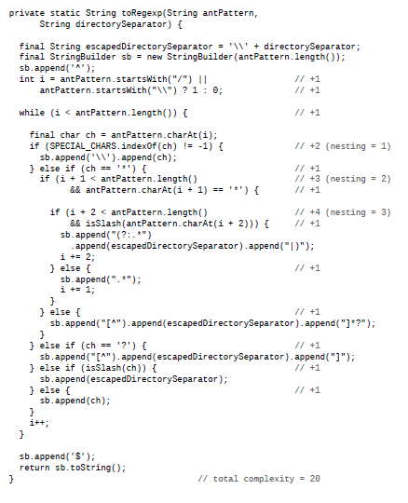
Métricas de desenvolvimento – COMPLEXIDADE COGNITIVA

Slide 36
Métricas de desenvolvimento – COMPLEXIDADE COGNITIVA
Métodos
<= 15
Classes
<= 150
Assim facilita a leitura e o entendimento
Um classe de getters/ setters deve ter complexidade tendendo a ZERO.
Já uma classe de negócio, em alguns casos, pode ter um número maior ao sugerido

Slide 37
Sonarqube – Mais informações

Slide 38
Métricas de desenvolvimento – MAIS INFORMAÇÕES DISPONÍVEIS

Slide 39
E para quê tudo isso?

Slide 40
Métricas de desenvolvimento – E para quê tudo isso?
CLEAN CODE
Fácil de entender
Evita duplicação de código
Menos código (mais modular)
Facilidade em testar
Facilidade em automatizar
Mais fácil e barato de manter
DÉBITO TÉCNICO
(DIRTY CODE)
Pressão de negócio/ prazo
Falta de entendimento
Falta de testes
Falta de interação entre times
Branches longas (entregas menos frequentes

Slide 41
Quality gate

Slide 42
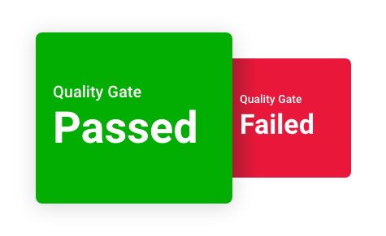
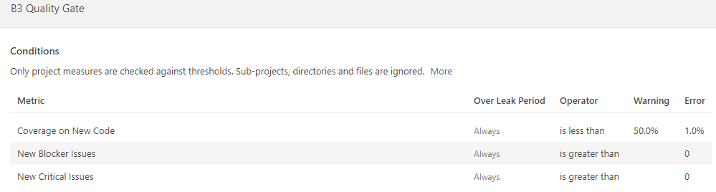
SONARQUBE – QUALITY GATE
Dimensões avaliadas no atual momento:
Cobertura de código
Confiabilidade (bugs)
Ambas sobre código novo, ou seja, não considerando o código legado

Slide 43

Referências

Slide 44
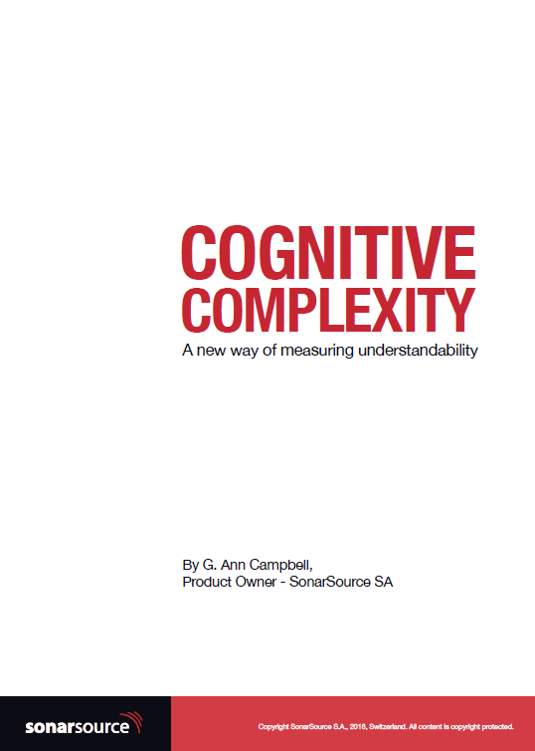
REFERÊNCIAS BIBLIOGRÁFICAS
Sites | Livro (White paper)
https://docs.sonarqube.org/6.7/MetricDefinitions.html https://docs.sonarqube.org/6.7/QualityGates.html https://www.sonarsource.com/resources/white-papers/cognitive-complexity.html https://stackoverflow.com/questions/45083653/sonarqube-qualify-cognitive-complexity/45084107#45084107

Slide 45


Métricas de desenvolvimento com Sonarqube prestador-paulo.kolbe@b3.com.br/ paulo.kolbe@gft.com

